Slide 1
banky a SPP 2021 - 2027
Nitra, 14.6.2018

Slide 3
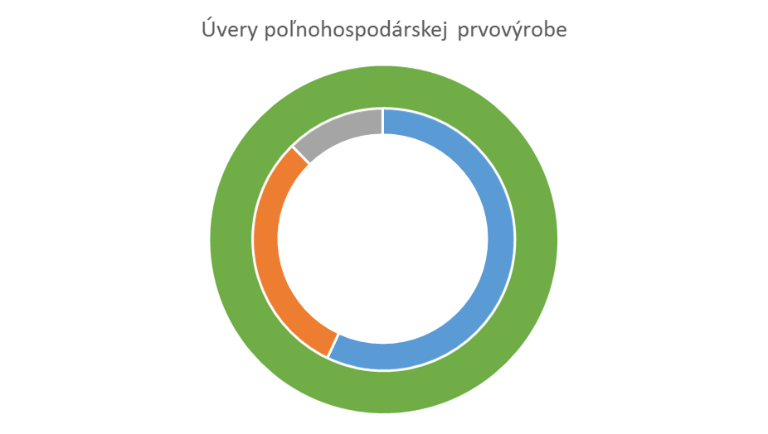
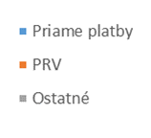
AGROSEKTOR A ÚVERY
1,7 mld. EUR– čerpá AGRO – Potravinársky sektor so všetkými súvisiacimi odvetviami
650 mil.EUR– úverov aktuálne v poľnohospodárskej prvovýrobe
370 mil.EUR– je každoročne alokovaných v úveroch na priame platby
200 mil.EUR– v priemere ročne suvisí s PRV

Slide 4
AGROSEKTOR A ÚVERY
Na fungovanie systému financovania sú potrebné 4 mld.EUR v období 2021 - 2027
VUB poskytuje ¼ všetkých úverov
V priamych platbách ⅓ úverov

Slide 5
Vplyv SPP na financovanie odvetvia
I. pilier zabezpečuje krátkodobú bonitu odvetvia
II. pilier umožňuje rozvojové financovanie sektora v aktuálnom rozsahu a dlhých splatnostiach nad rámec štandardu

Slide 6
Postoj k novej SPP 2021 - 2027
Stropovanie / Degresivita v navrhnutom rozsahu môže mať negatívny vplyv na schopnosť obstarania si dnešného objemu zdrojov ovplyvnenými podnikmi
Konvergencia – jej nižšia než očakávaná miera môže spomaliť intenzívny každoročný rast objemu úverov nad rámec rastu úverov pre podnikateľov
Časový harmonogram schválenia SPP bude mať zásadný vplyv na pripravenosť bankového sektora na obdobie 2021 - 2027
Bez narušenia likvidity
Bez provizórnych riešení v 1. roku

Slide 7
závery
Je priestor pre ďalší rast úverov v sektore
Je však potrebné vhodné nastavenie SPP 2021 – 2027
Pravidlá musia byť jasné a transparentné bez zbytočnej byrokracie
Banky by mali byť súčasťou diskusie o finálnej podobe SPP

Slide 8
ďakujem

